Slide 1


Evolve 3B
6.2

Slide 3


Slide 4


Slide 16
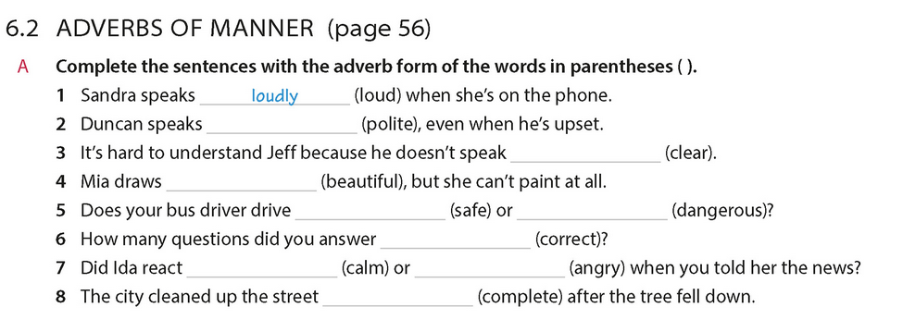

Slide 17
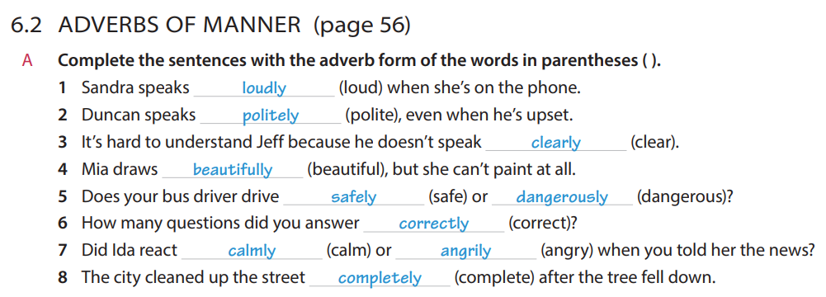

Slide 18


Slide 19


Slide 22
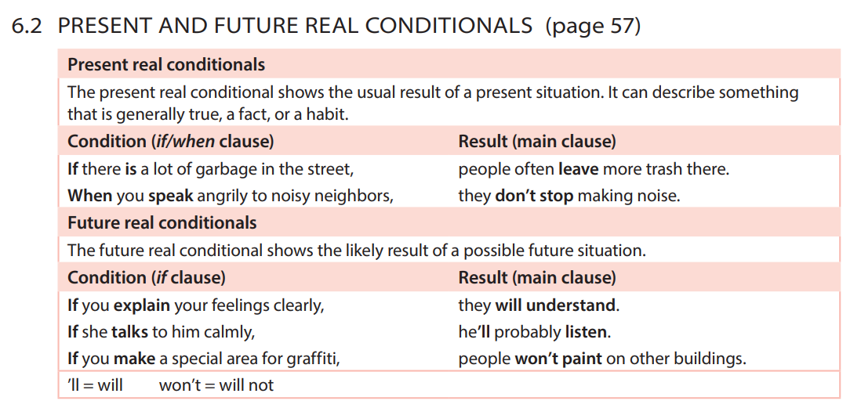

Slide 23


Slide 24


